Slide 1
Processamento Sequencial
Zenilton Patrocínio Jr.

Slide 2
Introdução ao Processamento Sequencial
Redes neurais recorrentes (RNNs) são especialmente projetadas para lidar com dados sequenciais, onde a ordem dos elementos é relevante.
Ao processar cada entrada, a RNN considera não apenas o dado atual, mas também o histórico armazenado em seu estado interno.
Essa abordagem permite capturar dependências temporais, fundamentais em tarefas como tradução, reconhecimento de fala e séries temporais.
O processamento sequencial torna as RNNs capazes de aprender padrões que evoluem ao longo do tempo, oferecendo maior contextualização.

Slide 3
Importância da Sequência
Em redes recorrentes, a ordem dos dados é fundamental para que a rede compreenda o contexto e as relações temporais entre os elementos.
Cada entrada é processada considerando o histórico anterior, o que permite capturar padrões que evoluem ao longo do tempo.
Essa abordagem é essencial em tarefas como tradução, onde o significado de uma palavra depende das anteriores.
Ignorar a sequência comprometeria a capacidade da rede de entender o fluxo e a lógica dos dados, reduzindo a precisão dos resultados.

Slide 4
Exemplos de Dados Sequenciais
Dados sequenciais são aqueles em que a ordem dos elementos influencia diretamente o significado ou o comportamento do conjunto.
Exemplos comuns incluem texto, cujo sentido depende da sequência das palavras, e fala, que varia conforme o ritmo e entonação.
Música e vídeo também são sequenciais, pois envolvem variações temporais que precisam ser interpretadas em ordem.
Outros exemplos seriam sensores em dispositivos ou ambientes que gerem leituras contínuas, formando séries temporais que exigem análise sequencial.

Slide 5
Funcionamento Básico das RNNs
As RNNs processam uma entrada por vez e atualizam seu estado oculto, permitindo lidar com dados sequenciais de forma contextual.
São eficazes em tarefas que envolvem ordem temporal, como séries temporais e processamento de linguagem natural.
O treinamento pode ser difícil devido ao desaparecimento de gradiente, que prejudica o aprendizado de relações distantes.
Arquiteturas como LSTM e GRU foram criadas para contornar essas limitações e melhorar o desempenho em sequências longas.

Slide 6
Estado Oculto
O estado oculto funciona como uma memória interna, armazenando informações relevantes sobre entradas anteriores da sequência.
Essa representação é atualizada a cada novo passo, permitindo que a rede capture dependências temporais entre os dados.
A capacidade de manter esse histórico é essencial para tarefas como tradução, previsão e análise de texto.
No entanto, o desaparecimento de gradiente pode comprometer a retenção de informações distantes, exigindo arquiteturas mais robustas.

Slide 7
Atualização do Estado Oculto
A cada nova entrada, o estado oculto é ajustado com base na informação atual e na memória do passo anterior.
Esse mecanismo permite que a rede capture relações temporais entre os dados ao longo da sequência.
A atualização contínua do estado oculto é essencial para manter o contexto em tarefas sequenciais.
Mesmo com essa dinâmica, o desaparecimento de gradiente pode limitar o aprendizado de dependências mais distantes.

Slide 8
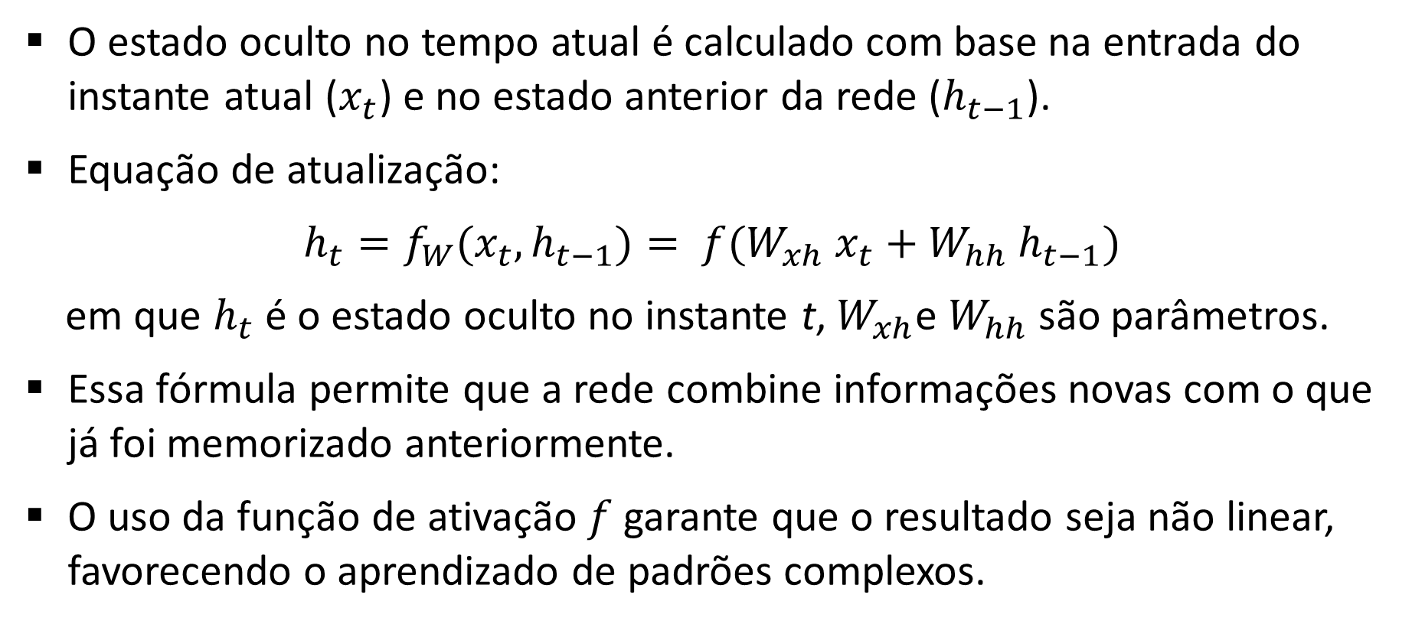
Fórmula de Atualização
O estado oculto no tempo atual é calculado com base na entrada do instante atual ($x_{t}$) e no estado anterior da rede ($h_{t−1}$).
Equação de atualização:
$h_{t}=f_{W}(x_{t},h_{t−1})= f(W_{xh} x_{t}+W_{hh} h_{t−1})$
em que $h_{t}$ é o estado oculto no instante t,${ W}_{xh}$e $W_{hh}$ são parâmetros.
Essa fórmula permite que a rede combine informações novas com o que já foi memorizado anteriormente.
O uso da função de ativação $f$ garante que o resultado seja não linear, favorecendo o aprendizado de padrões complexos.

Slide 9
Função de Ativação
Funções como tanh, sigmoid ou ReLU são aplicadas ao estado oculto para manter seus valores dentro de limites úteis ao aprendizado.
Essa limitação ajuda a controlar a propagação dos sinais e evita que os valores explodam ou desapareçam.
A escolha da função de ativação influencia diretamente a capacidade da rede de aprender padrões complexos.
Mesmo com essas funções, o desaparecimento de gradiente ainda pode afetar o desempenho em sequências longas.

Slide 10
Fluxo de Dados na RNN
Os dados são processados em sequência, permitindo que a rede acompanhe a evolução temporal das informações.
O estado oculto é propagado ao longo do tempo, carregando a memória dos passos anteriores.
Esse fluxo contínuo é essencial para capturar padrões que dependem da ordem dos dados.
Mesmo com essa estrutura, o desaparecimento de gradiente pode limitar o aprendizado em sequências longas.

Slide 11
Memória de Curto Prazo
As RNNs tradicionais conseguem manter informações por pouco tempo, o que limita seu desempenho em sequências longas.
Essa limitação ocorre porque a memória de curto prazo não é suficiente para capturar dependências distantes.
O desaparecimento de gradiente durante o treinamento contribui para essa perda de informação ao longo do tempo.
Arquiteturas como LSTM e GRU foram desenvolvidas para superar essa limitação e melhorar a retenção de memória.

Slide 12
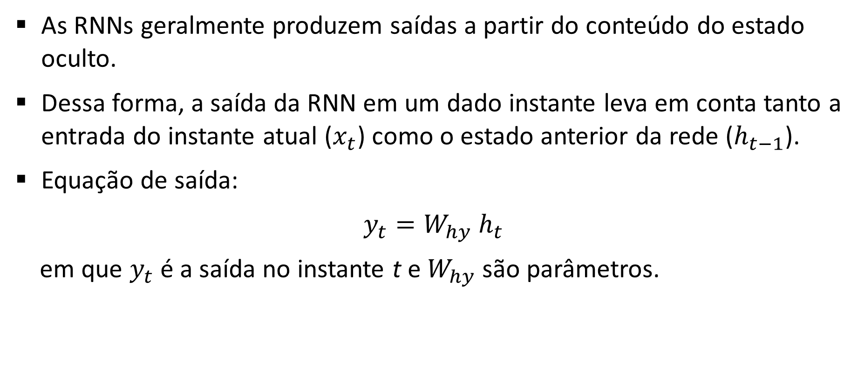
Saída a partir do Estado Oculto
As RNNs geralmente produzem saídas a partir do conteúdo do estado oculto.
Dessa forma, a saída da RNN em um dado instante leva em conta tanto a entrada do instante atual ($x_{t}$) como o estado anterior da rede ($h_{t−1}$).
Equação de saída:
$y_{t}=W_{hy} h_{t}$
em que $y_{t}$ é a saída no instante t e $W_{hy}$ são parâmetros.

Slide 13


Diagrama da Recorrência do Estado Oculto
y
RNN
h
x
Fonte: Elaborado pelo autor.

Slide 14
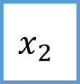
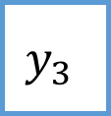

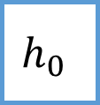


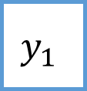
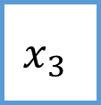
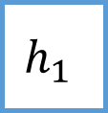
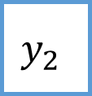
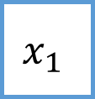
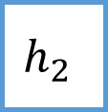
RNN – Forward Pass
$$x_{3}$$
$$h_{3}$$
$$y_{3}$$
$$x_{2}$$
$$h_{2}$$
$$y_{2}$$
$$x_{1}$$
$$h_{1}$$
$$y_{1}$$
$$h_{0}$$
$$W_{xh}, W_{hh}$$
$$W_{hy}$$
Fonte: Elaborado pelo autor.

Slide 15
Aplicações do Estado Oculto
O estado oculto é essencial para prever a próxima palavra em uma sequência, mantendo o contexto do que já foi dito.
Também é usado para classificar sequências, como identificar sentimentos em textos ou padrões em séries temporais.
Em tarefas de geração de texto, ele ajuda a produzir conteúdo coerente com base nas entradas anteriores.
Mesmo nessas aplicações, o desaparecimento de gradiente pode limitar a retenção de informações relevantes ao longo do tempo.

Slide 16
Inicialização do Estado Oculto
O estado oculto é geralmente iniciado como um vetor de zeros, marcando o começo do processamento da sequência.
Essa inicialização neutra permite que a rede comece sem viés, acumulando informações conforme os dados são processados.
A partir daí, o estado oculto é atualizado a cada passo, refletindo o histórico da sequência.
Mesmo com essa abordagem, o desaparecimento de gradiente pode afetar a retenção de informações ao longo do tempo.

Slide 17
Treinamento com BPTT
O treinamento das RNNs é feito com o método Backpropagation Through Time (BPTT), que propaga o erro ao longo da sequência.
Esse processo ajusta os pesos da rede com base nas diferenças entre a saída esperada e a real.
A propagação do erro por muitos passos pode causar o desaparecimento de gradiente, dificultando o aprendizado.
Por isso, variantes como LSTM e GRU são preferidas em tarefas que exigem memória de longo prazo.

Slide 18
Compartilhamento de Pesos
Em RNNs, os mesmos pesos são reutilizados em cada passo da sequência, o que simplifica o modelo.
Esse compartilhamento permite que a rede aprenda padrões recorrentes com menos parâmetros.
A redução na complexidade facilita o treinamento, mas não resolve o problema do desaparecimento de gradiente.
Arquiteturas mais avançadas foram propostas para lidar com essas limitações em sequências longas.

Slide 19
Limitações das RNNs Simples
RNNs simples enfrentam dificuldades para aprender dependências longas em sequências extensas.
O desaparecimento de gradiente é um dos principais problemas que afetam o treinamento dessas redes.
Esse fenômeno limita a capacidade da rede de ajustar os pesos corretamente ao longo do tempo.
Por isso, arquiteturas como LSTM e GRU foram propostas para superar essas limitações.

Slide 20
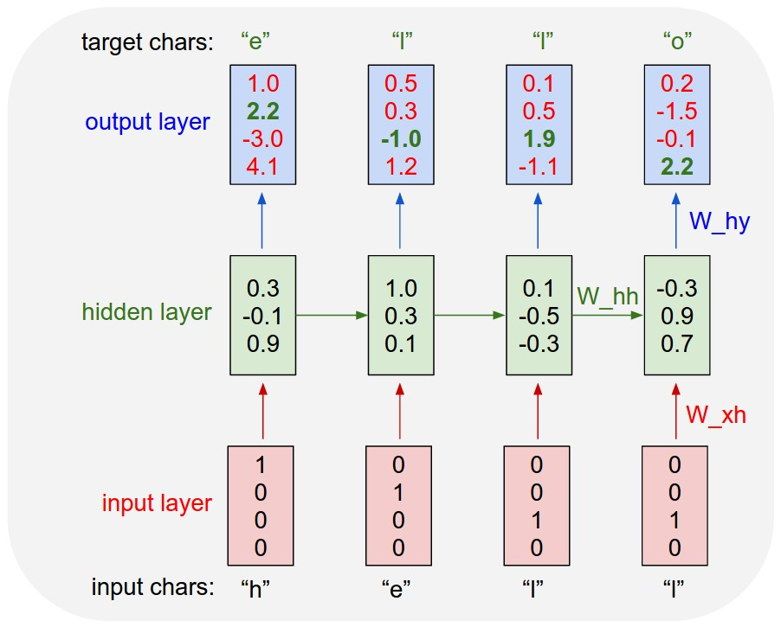
Exemplo – Modelo Baseado em Caracteres
Fonte: ZHANG et al. Dive into deep learning. Cambridge University Press, 2023.

Slide 21
Estado Oculto Final
O estado oculto final resume toda a sequência processada, funcionando como uma representação compacta.
Ele pode ser usado diretamente em tarefas de classificação, como identificar o sentimento de um texto.
Essa abordagem é útil quando o objetivo é obter uma resposta única para toda a sequência.
Mesmo assim, o desaparecimento de gradiente pode afetar a qualidade dessa representação em sequências longas.

Slide 22
Resumo
As RNNs lidam com dados sequenciais atualizando seus estados ocultos a cada passo da entrada.
Esses estados armazenam o contexto temporal, permitindo que a rede aprenda padrões ao longo da sequência.
Apesar de úteis, RNNs simples enfrentam limitações como o desaparecimento de gradiente em sequências longas.
Arquiteturas como LSTM e GRU foram desenvolvidas para superar essas dificuldades e melhorar o desempenho.

